Slide 1


Chisel数字系统设计基础
Notes:
特别是用传统工具设计时，认为是大型和复杂的系统
例如处理器，哪怕是一个教学型的简化后处理器
都是需要经验比较丰富的人员从能让他工作起来
——指能在前端和C或其他语言编译器对接
后端能做成硬件，连接上存储器和IO做成电脑
使用Chisel后，因为他抽象层次高和开发效率高、易于使用和除错
因此一般的本科学生也能完成相应的设计。

Slide 2
Chisel数字系统设计基础
目标
初步掌握用Chisel设计数字系统
背景知识
1）数字电路
组合逻辑、时序逻辑
2）C、Java等编程语言

Slide 3
Chapter 1
Chisel简介
罗秋明
2023-08-11

Slide 4
网络资源
官网：
https://www.chisel-lang.org
文档： https://www.imm.dtu.dk/~masca/chisel-book.pdf

Slide 5
1.1 硬件描述语言HDL
HDL（hardware description language）
数字硬件描述语言简称为数字硬件语言
行为描述、结构描述、数据流描述
经EDA工具的仿真、综合后，可由FPGA或ASIC实现
常用HDL
VHDL（Very High-Speed IC Hardware Description Language）
Verilog
发展
System Verilog、System C、Chisel
Notes:
IC设计和制造流程非常复杂，包含很多环节，其中设计环节往往用到HDL
类似于软件生产过程中，包含需求、算法设计、编程、编译链接直到生成可执行程序，C语言编程只是其中一环
类比 asm → C
工业界地位仍是Verilog，但随着RISC-V的出现和发展，chisel的使用越来越多，
有可能重现C语言取代汇编那样，在某些领域取代verilog的地位，我们也有必要学习和掌握

Slide 6
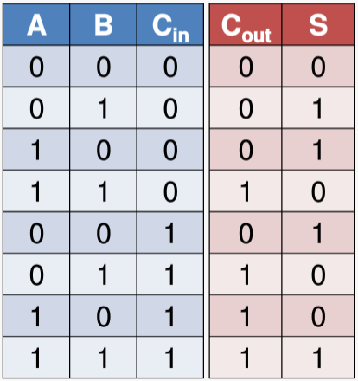
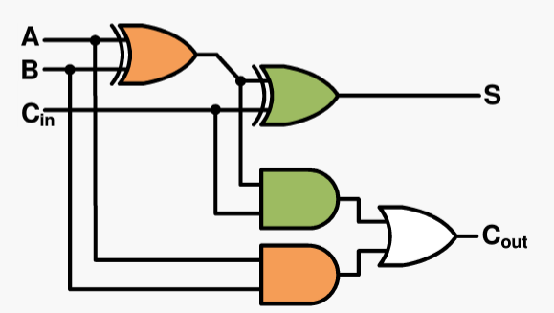
1-bit 全加器示例
两个半加器构成
输入端口: A、B、Cin
输出端口: Sum、Cout
Notes:
由于大多数跟同学对HDL完全没有概念，
我们各自用vhdl和verilog两种语言
来描述1位全加器，让同学们获得一个直观的了解

Slide 7
VHDL 版 1-bit 全加器
library ieee;
use ieee.std_logic_1164.all;
entity full_adder is
Port ( a : in std_logic;
b : in std_logic;
cin : in std_logic;
sum : out std_logic;
cout : out std_logic);
end entity;
architecture behavioral of full_adder is
begin
sum <= a xor b xor cin;
cout <= (a and b) or (cin and (a xor b);
end architecture;
Notes:
实体+构造体

Slide 8
Verilog 版 1-bit 全加器
module full_adder(
input a,
input b,
input cin,
output sum,
output cout );
assign sum = a^b^cin;
assign cout = (a&b)|((a^b)&cin);
endmodule

Slide 9
1.2 Chisel
Chisel from UC Berkeley 2012
Constructing Hardware In a Scala Embedded Language
硬件构造语言（ Hardware construction language）
优势：抽象层次高、易于扩展、可读性高、开源支持
Chisel →Scala →Java on JVM
a library of classes and functions
引入了OOP 和函数式编程
敏捷开发(Agile Development)
硬件工程师 ←→软件工程师
RISC-V：RocketChip、香山处理器
Notes:
快速、低廉的开发技术，提高生产效率
有别于VHDL，他是可运行的，运行的产出是一个Verilog文件——才是描述的硬件

Slide 10
Chisel 版 1-bit 全加器
package examples
import chisel3._
class FullAdder extends Module {
val io = IO( new Bundle {
val a = Input(UInt(1.W))
val b = Input(UInt(1.W))
val cin = Input(UInt(1.W))
val sum = Output(UInt(1.W))
val cout = Output(UInt(1.W)) } )
val s1= io.a ^ io.b
io.sum := s1 ^ io.cin
val s3 = io.a & io.b
val s2 = s1 & io.cin
io.cout := s2| s3
}
s1
s2
s3

Slide 11
1.3 Chisel/FIRRTL
Chisel/FIRRTL
https://www.chisel-lang.org/

Slide 12
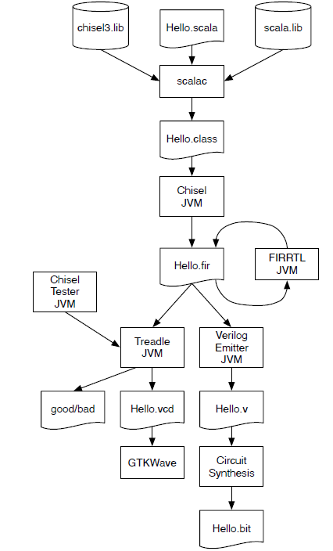
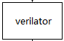
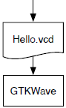

Slide 13
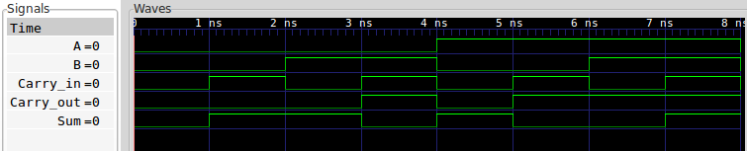
仿真波形——Chisel 1-bit 全加器

Slide 14
Chisel生成Verilog/Firrtl示例
package my.hello
import chisel3._
class ModuleSample extends Module {
val io = IO(new Bundle {
val in_a = Input(SInt(4.W))
val out_b = Output(SInt(4.W))
})
io.out_b := io.in_a
}
object MyModule extends App {
emitVerilog (new ModuleSample(), Array("--target-dir", "generated"))
}
generated/
├── MyModule.v
├── MyModule.fir
├── MyModule.anno.json

Slide 15
1.4 Chisel安装与运行
开发环境
操作系统 Linux（Ubuntu 22.04）
语言环境 Scala/Java
Chisel只是Scala的一个库
仿真工具 Verilator(Verilog仿真)
波形查看 GTKWave（波形查看）
FPGA开发工具 Vivado（Xilinx）

Slide 16
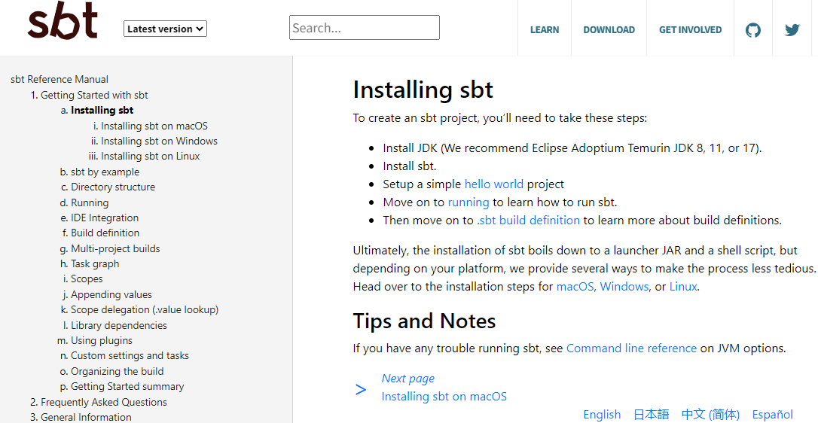
Java>sbt安装
Java安装：
sudo apt-get install default-jdk
sbt安装：(https://www.scala-sbt.org/1.x/docs/Setup.html)
安装必要组件
添加sbt源
安装

Slide 17
sudo apt-get update
sudo apt-get install apt-transport-https curl gnupg -yqq
echo "deb https://repo.scala-sbt.org/scalasbt/debian all main" | sudo tee /etc/apt/sources.list.d/sbt.list
echo "deb https://repo.scala-sbt.org/scalasbt/debian /" | sudo tee /etc/apt/sources.list.d/sbt_old.list
curl -sL "https://keyserver.ubuntu.com/pks/lookup?op=get&search=0x2EE0EA64E40A89B84B2DF73499E82A75642AC823" | sudo -H gpg --no-default-keyring --keyring gnupg-ring:/etc/apt/trusted.gpg.d/scalasbt-release.gpg --import
sudo chmod 644 /etc/apt/trusted.gpg.d/scalasbt-release.gpg
sudo apt-get update
sudo apt-get install sbt

Slide 18
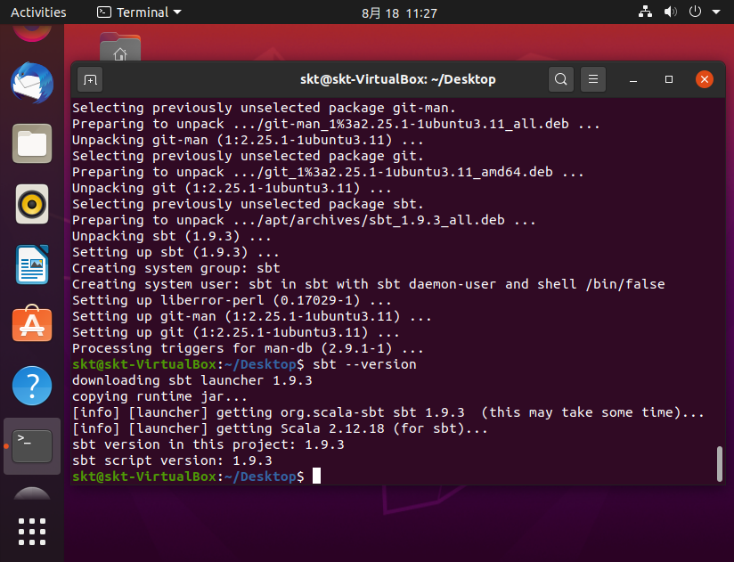

Slide 19
Chisel示例——LED闪烁
克隆chisel示例工程
git clone https://github.com/schoeberl/chisel-examples.git

Slide 20
skt@skt-VirtualBox:~/Desktop/chisel-examples$ ls
bubble.gtkw hello-world project src vhdl
build.sbt LICENSE quartus target vivado
generated Makefile README.md TowardsChisel3.md
skt@skt-VirtualBox:~/Desktop/chisel-examples$ ls hello-world/
build.sbt Makefile quartus README.md src verilog vivado
skt@skt-VirtualBox:~/Desktop/chisel-examples$ tree hello-world/src
hello-world/src
├── main
│ └── scala
│ └── Hello.scala
└── test
└── scala
└── HelloTest.scala
4 directories, 2 files
skt@skt-VirtualBox:~/Desktop/chisel-examples$

Slide 21
import chisel3._
class Hello extends Module {
val io = IO(new Bundle {
val led = Output(UInt(1.W))
})
val CNT_MAX = (50000000 / 2 - 1).U
val cntReg = RegInit(0.U(32.W))
val blkReg = RegInit(0.U(1.W))
cntReg := cntReg + 1.U
when(cntReg === CNT_MAX) {
cntReg := 0.U
blkReg := ~blkReg
}
io.led := blkReg
}
object Hello extends App {
(new chisel3.stage.ChiselStage).emitVerilog(new Hello(), Array("--target-dir", "generated")
}
电路/器件
接口声明
功能逻辑实现
输出Verilog文件

Slide 22
新建自己的工程
创建工程目录、从样例工程拷贝
build.sbt、Hello.scala和test.scala
skt@skt-VirtualBox:~/Desktop$ tree myLED
myLED
├── build.sbt
└── src
├── main
│ └── scala
│ └── Hello.scala
└── test
└── scala
└── HelloTest.scala
5 directories, 3 files
skt@skt-VirtualBox:~/Desktop$

Slide 23
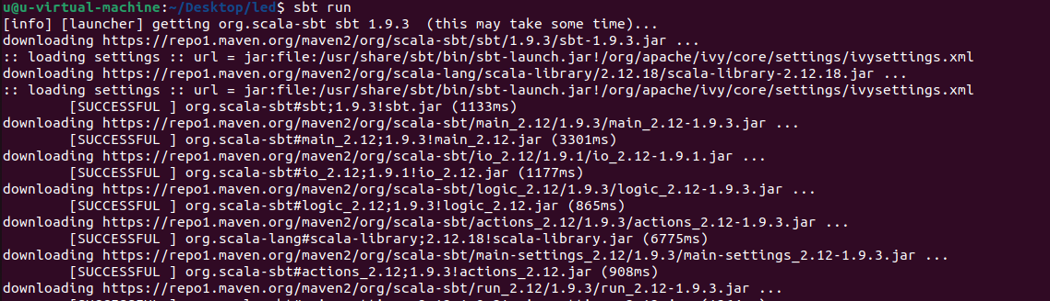
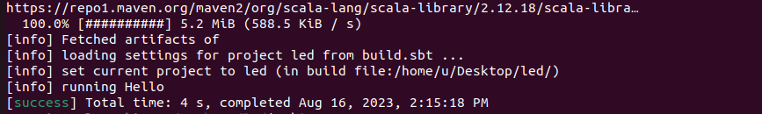
编译运行并输出Verilog
在工程根目录下启动终端执行：sbt run
输出的verilog文件在generated目录下

Slide 24
skt@skt-VirtualBox:~/Desktop/myLED$ ls
build.sbt generated project src target
skt@skt-VirtualBox:~/Desktop/myLED$ ls generated/
Hello.anno.json Hello.fir Hello.v
skt@skt-VirtualBox:~/Desktop/myLED$

Slide 25
功能仿真/验证
工具：Chiseltest
仿真过程：
编写测试程序
创建scr/test/scala/目录
编写测试源代码
运行测试程序并输出.vcd波形文件
用gtkwave软件观测波形

Slide 26
测试代码示例
import chiseltest._
import org.scalatest.flatspec.AnyFlatSpec
class HelloTest extends AnyFlatSpec with ChiselScalatestTester {
behavior of "Hello"
it should "pass" in {
test(new Hello).withAnnotations(Seq(WriteVcdAnnotation)) { c =>
c.clock.setTimeout(0)
var ledStatus = BigInt(-1)
println("Start the blinking LED")
for (_ <- 0 until 100) {
c.clock.step(10000)
val ledNow = c.io.led.peek().litValue
val s = if (ledNow == 0) "o" else "*"
if (ledStatus != ledNow) {
System.out.println(s)
ledStatus = ledNow
}
}
println("\n End the blinking LED")
}
}
}

Slide 27
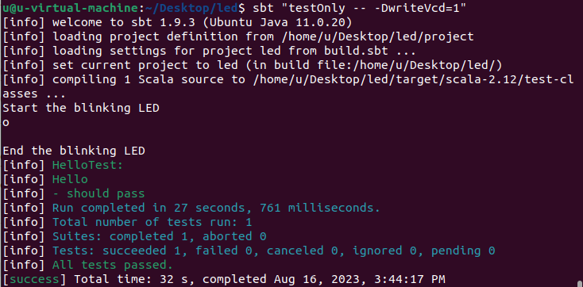
运行测试程序
执行：sbt test 或 sbt “testOnly -- -DwriteVcd=1”
输出的波形文件目录：
test_run_dir/ ModuleSample_should_pass

Slide 28
GTKWave观测波形
安装GTKWave
sudo apt-get install gtkwave
载入波形文件
File -> Open New Tab 选择Hello.vc
选择所需观察的信号

Slide 29
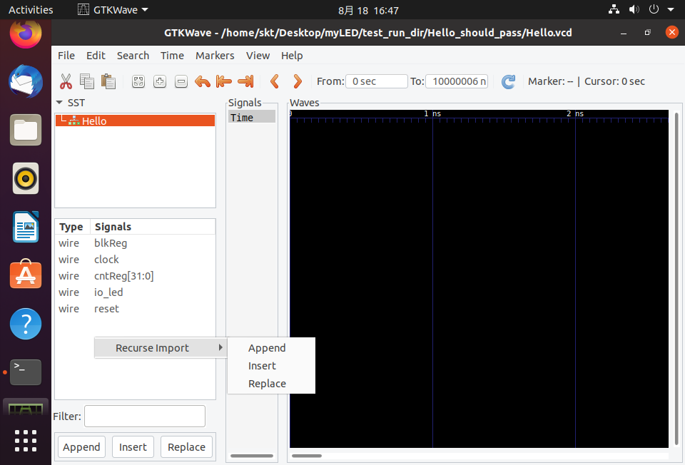

Slide 30
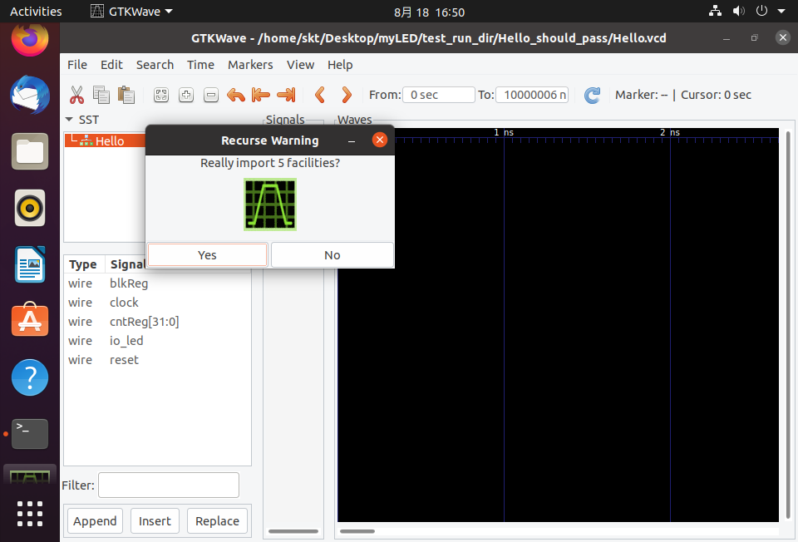

Slide 31
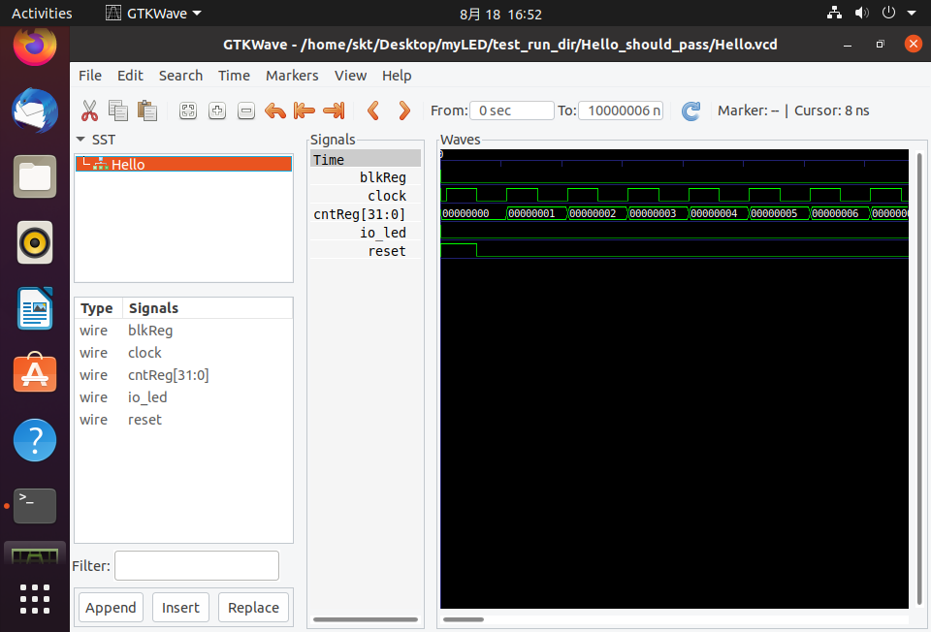

Slide 32
class ModuleSample extends Module {
val io = IO(new Bundle {
val led = Output(UInt(1.W))
})
val CNT_MAX = (50000000 / 2 - 1).U;
val cntReg = RegInit(0.U(32.W))
val blkReg = RegInit(0.U(1.W))
cntReg := cntReg + 1.U
when(cntReg === CNT_MAX) {
cntReg := 0.U
blkReg := ~blkReg
}
io.led := blkReg
}
class ModuleSample extends Module {
val io = IO(new Bundle {
val led = Output(UInt(1.W))
})
val CNT_MAX = (50000 / 2 - 1).U;
val cntReg = RegInit(0.U(32.W))
val blkReg = RegInit(0.U(1.W))
cntReg := cntReg + 1.U
when(cntReg === CNT_MAX) {
cntReg := 0.U
blkReg := ~blkReg
}
io.led := blkReg
}

Slide 33
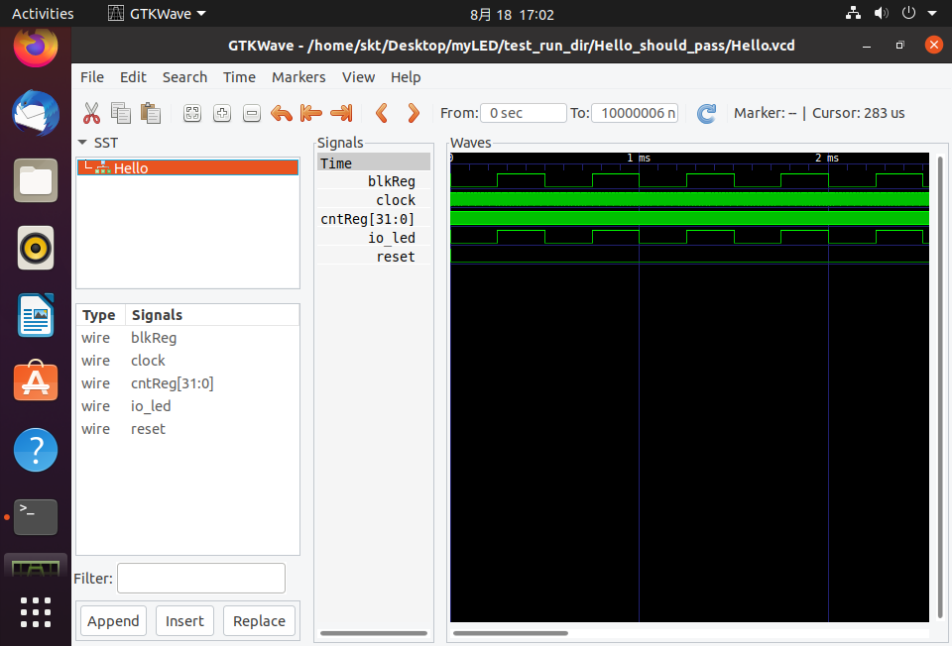

Slide 34
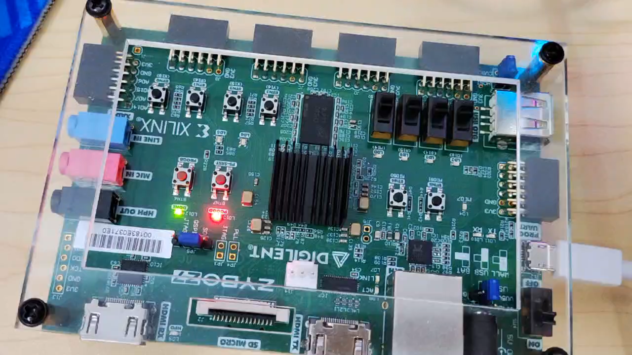
FPGA实现

